Slide 1

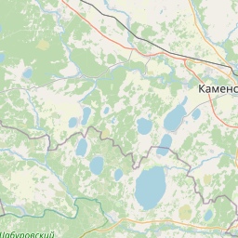

Озера
Свердловской области
Школа пожилого возраста
Направление “Социальный туризм”
Преподаватель:
Специалист по соц. работе
Киричек В.М.

Slide 2
30 главных озер Свердловской области
Свердловская область лежит на склонах Среднего, частично Северного Урала и на просторах Западно-Сибирской равнины. Все водные объекты здесь относятся к бассейнам притоков крупных рек – Камы и Иртыша. В регионе расположено около 5,8 тысяч естественных и рукотворных водоемов. 2 тысячи из них имеют площадь более 0,01 км2. Самые крупные – Пелымский туман и искусственные водохранилища – Белоярское и Волчихинское. Озера и водохранилища области – любимое место отдыха местных жителей.
На берегах водоемов можно удобно разместиться в палатках. А для тех, кто предпочитает более комфортный отдых, предлагают свои услуги многочисленные базы отдыха, санатории, оздоровительные лагеря. Большинство озер пользуется спросом у любителей рыбной ловли. В некоторых водоемах вода настолько чистая, что в них обитают раки.
Озеро Шарташ
– Озеро Щучье в Тавдинском районе
– Озеро Таватуй
– Озеро Балтым
– Верх-Исетский пруд
– Озеро Песчаное
– Озеро Гурино
– Белоярское водохранилище
– Озеро Ирбитское
– Верхнемакаровское водохранилище

Slide 3
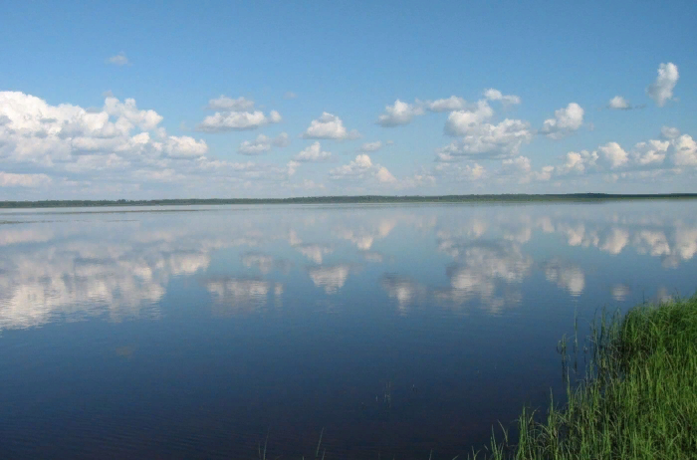
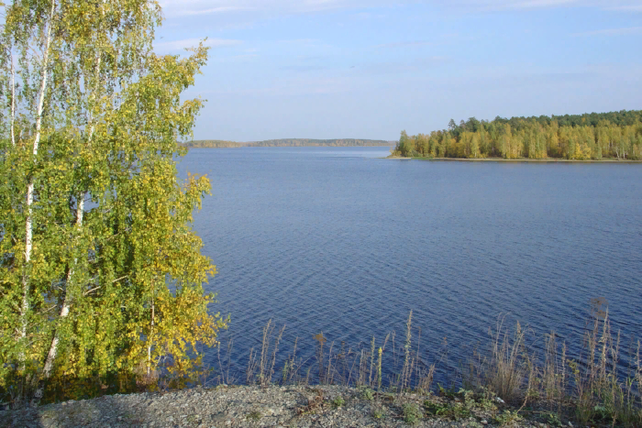
Озера Свердловской области для рыбалки
– Озеро Щучье в Белоярском районе
– Волчихинское водохранилище
– Аятское озеро (Аятское водохранилище)
– Озеро Чусовое (Чусовское)
– Рефтинское водохранилище
– Шитовское озеро
– Озеро Червяное
– Озеро Тыгиш
– Озеро Щелкун (Щелкунское)
– Озеро Исетское
Пелымский туман
Находится в Гаринском районе, западнее села
Ошмарье, на территории
ландшафтного заказника.
Самое крупное в области
естественное озеро. Лежит в
долине реки Пелым и
образовано ее разливом.
Окружено лесами, где можно встретить медведей. Мелководное, имеет ряд протяженных отмелей. Дно илистое, с участками песчаного грунта. Площадь – 65,7 км2. Место гнездования и отдыха множества редких птиц. Имеет богатую ихтиофауну. Расположено в труднодоступном
Волчихинское водохранилище
Водоем площадью 37 км2 в окрестностях города Ревды. Был создан в 1944 году на реке Чусовой. Часть ландшафтного заказника. Дно илистое, иногда каменисто-галечное. Средняя глубина – 3 метра. Южное побережье заболочено, северный берег покрыт лесом.

Slide 4
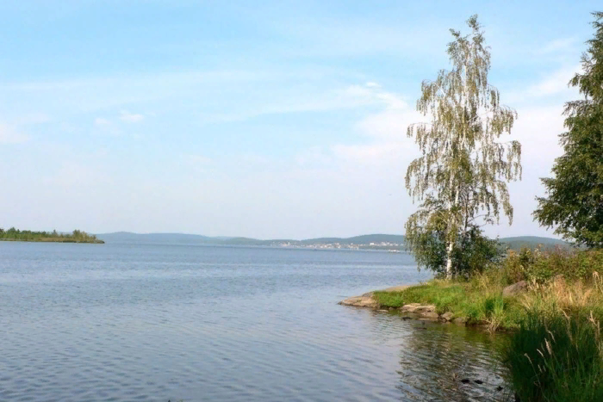
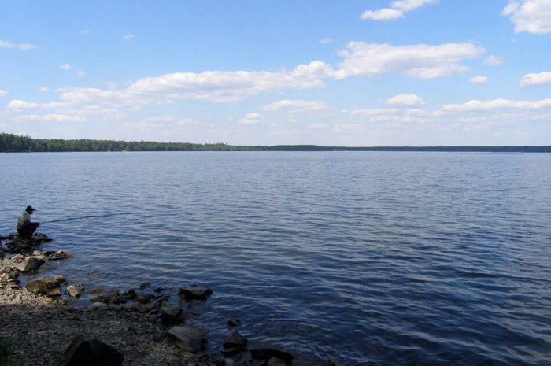
Имеется много островов. Волчихинское богато рыбными ресурсами. На берегах есть оборудованные пляжи, рыболовно-охотничьи базы и дома отдыха. На примыкающих к водоему горах построены горнолыжные комплексы
Таватуй
Красивое озеро на территории
Невьянского района. Памятник
природы. Площадь – 21 км2.
Лежит в котловине тектони-
ческого происхождения.
Вместе с соседним Верх-
Нейвинским прудом формирует
единую водную систему. Дно
галечно-песчаное, местами со скальными выходами. Берега сухие, покрыты лесной растительностью. Вода прозрачная и довольно холодная. Много островов. Близ озера находятся поселки Калиново, Приозерный, Таватуй, а также лагеря и базы отдыха.
Балтым
Расположено в окрестностях
Верхней Пышмы.Памятник
природы. Площадь – 7,5 км2.
Исток реки Балтым. Большая
часть дна покрыта сапропе-
лем, есть и песчаные участки.
Самое «дикое» – северно-
западное побережье, там
находится болото,
гора Змеинка. На остальных участках береговой линии расположены базы отдыха, дачи, лагеря, загородные клубы, Дом рыбака, а также поселки Санаторный и Ромашка. Популярна рыбалка

Slide 5
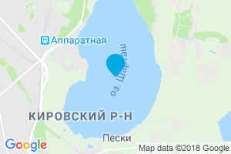
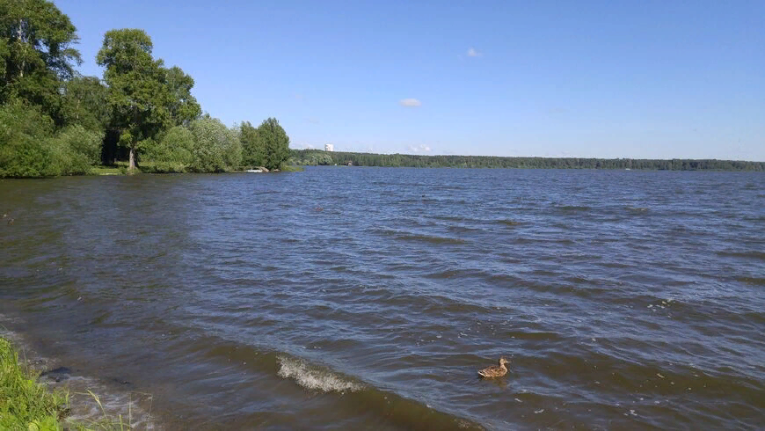
По предположению гидрологов,
озеро Шарташ сформировалось
около миллиона лет назад.
Археологи обнаружили на
берегах следы присутствия
первобытных людей эпохи
неолита и бронзового века.
Форма водоема, расположенного
на северо-востоке Екатеринбурга, с высоты птичьего полета напоминает фасолину
Водное зеркало площадью свыше 7 кв. км протянулось с севера на юг на 4 км, а в широтном направлении — на 2,5 км. Максимальная глубина озера Шарташ достигает 5 м. Протяженность береговой линии составляет около 12 км.
Вдоль побережья пролегает часть маршрута «Майской прогулки» — так называемой «Шарташской кругосветки», и организованы места массового отдыха для жителей города.
В хвойном лесу сохранилась уникальная природная достопримечательность «Каменные палатки», о происхождении которой выдвигается немало научных версий и околонаучных гипотез, в том числе связанных с существованием древней цивилизации.
Несмотря на то, что Шарташ находится в черте мегаполиса, животный и растительный мир отличается разнообразием: здесь селятся водоплавающие и певчие птицы, земноводные и пресмыкающиеся. В прибрежной зоне встречаются зайцы, а по соснам скачут белки, охотно идущие на контакт с человеком ради угощения. Прежде в окрестностях водились лисы, волки и
лоси. Рыбаков
радует обилие
ихтиофауны и
бойкий клев.

Slide 6
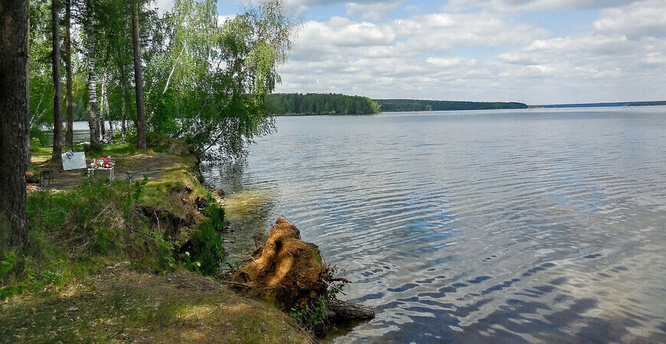
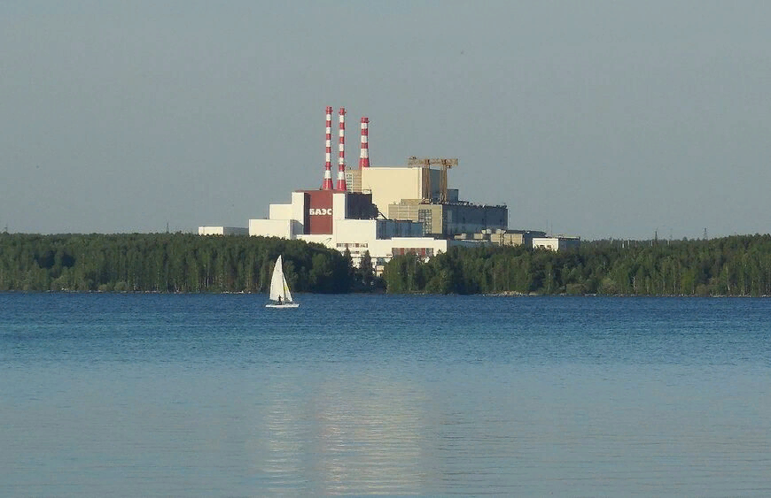
Белоярское водохранилище (Белоярка, Белка) — крупнейший искусственный водоем в Свердловской области, находится примерно в 50 километрах от Екатеринбурга.
Появление Белоярки связано со
строительством атомной
электростанции в 50-60-х годах.
Для охлаждения реакторов и
водоснабжения Белоярской АЭС
требовалось много воды, поэтому
на реке Пышме возвели огромную
22-метровую плотину длиной 260
метров. Получившийся водоем, площадью около 38 кв.метров, до сих пор является техническим и имеет статус водоохранной зоны.Водохранилище питается не только из реки Пышмы, в него впадают мелкие речушки — Липовка, Черемшанка, Пушкариха, Черная. Также вода поступает из Гагарского месторождения и за счет дождей и таяния снега. Глубина Белоярского водохранилища варьируется от 8 до 22 метров.
Список баз отдыха на Белоярском водохранилище довольно большой. Около 10 турбаз и домов отдыха рассредоточены вдоль западного берега водоема. Самые известные из них — «Теремки», «Светлая», «Успех», «Путеец», «Зеленый бор», «Веселая лагуна», «Елы-палы» и «Родное подворье».
На восточном берегу работает туристический комплекс «Дельфин», а в Заречном — известная база отдыха «Волна». Ежегодно тут проводятся массовые фестивали рыбной ловли, музыкальный фест «Старый Новый рок» и Байк-шоу мотоклуба «Черные ножи».

Slide 7
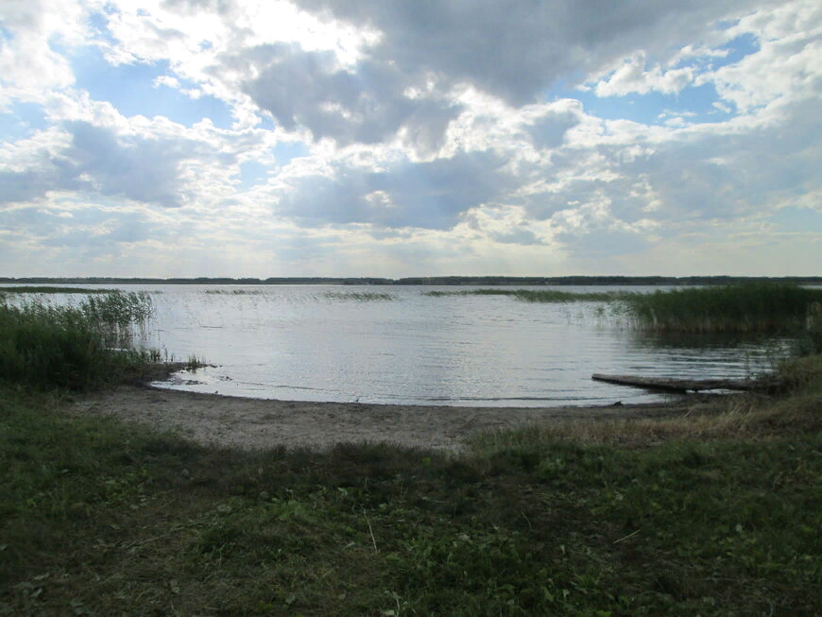
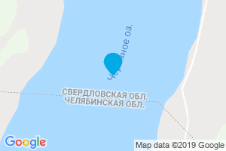
Озеро Червяное находится в Свердловской области на территории Каменского района, оно протянуто с севера на юг. Площадь водоема слегка превышает 5,5 км², в глубину в среднем озеро составляет 3 м, максимально оно уходит вглубь на 6 м. Глубина нарастает плавно, она начинается от береговой линии и продолжается до 150–160 м. На дне водоема присутствует ил, в некоторых местах встречается песок. Вода из озера сообщается с рекой Багаряк. С южной стороны водоема расположена деревня Москвина.
Берега водоема открытые, а также хорошо проветриваемые. Общая степень его зарастания минимальная, тем не менее южный и юго-восточный берега озера обильно покрыты растительностью, на юго-западном берегу густым полотном раскинулся коряжник. Берега наполнены большим количеством гнездящихся водоплавающих птиц, этот момент привлекает к месту орнитологов.
Водоем не предназначен для купания, он непроточный, его вода слегка солоноватая с горчинкой.
На западной стороне водоема есть база отдыха «Теремок». Живописное место, чистый воздух, удаленность от города и наличие рядом чистого озера привлекают к этому месту большое количество отдыхающих.

Slide 8
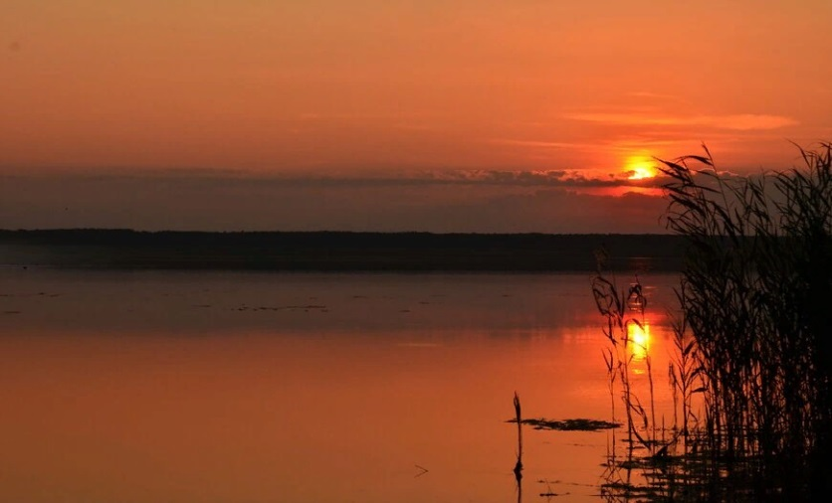
Озера Каменска
1.Сунгуль
2.Тыгиш
3.Шаблиш
4.Червяное
5.Силикатный карьер
6.Озеро Забойное (Карьер - Забой)
Озеро Тыгиш в районе Каменск-Уральска зарыбляется щукой, окунем и другой рыбой, поэтому оно является популярным местом для рыбалки в Свердловской области: летом чаще всего выходят с лодки, а зимой работают аэраторы, которые насыщают пространство кислородом и рыба продолжает жить. Территория принадлежит местному культурно-рыбному хозяйству, в связи с этим берётся оплата за въезд и оформляется путёвка. За чистотой и безопасностью следят: подстригают газоны, обрабатывают от клеща, чистят берег. Открыта гостиничная зона, баня, прокат оборудования, кафе, предлагаются водные развлечения.
Посетители отмечают . прозрачность и чистоту . . пруда, который достаточно . прогревается к середине . июня. Культурно-рыбное . . хозяйство постоянно . . зарыбляет его, поэтому . . улов есть, чаще всего появляется карась. С береговой линии ловить можно, но мелководье не подходит для жизни крупных видов, поэтому выплывайте на лодке для охоты на более крупных особей. С собой советуют брать собственные снасти, спиннинг, прикорм и другие принадлежности, так как в аренду дают только простые удочки. Зимой место также привлекает много рыбаков. В это время продолжают дежурить служащие, поэтому за безопасность можно не беспокоиться.

Slide 9
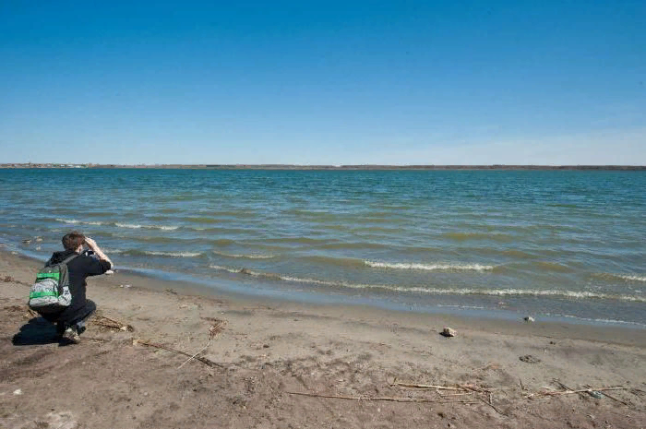
Отдых на озере Тыгиш в Каменск-Уральском
Заезд на пляжную полосу платный. После пропускного пункта вы можете выбрать: остановиться на площадке палаточного лагеря или проехать на благоустроенную область. Везде
убирается мусор, расставлены урны и биотуалеты, подстригается трава. Каждый год проходит обработка от клеща. Можно остановиться на ночь с палатками и мангалами. Вода чистая, поэтому многие туристы купаются, но большая часть приезжает для ловли рыбы.
«
зеро Шаблиш расположено в Челябинской области, неподалеку от села Багаряк. Оно находится в 120 км от Екатеринбурга, в 140 км от Челябинска, в 22 км от Каменска-Уральского и всего в 2 км от границы со Свердловской областью. Высота озера над уровнем моря составляет примерно 183 метра. Шаблиш окружено различными водоемами: Червяное, Травяное, Куяныш, Юлаш, Большой Куяш и прочими. - Читайте подробнее на FB.ru: Считается довольно крупным, имеет овальную форму. Общая площадь — 32 кв. километра, средняя глубина 2 метра, максимальная — 5 метров, протяженность береговой линии 24 километра. Водоем растянулся на 5.5 километров с востока на запад, и на 8.5 километров с севера на восток. Крупных островов не имеет, сток один и не очень существенный — речка Исток. Дно песчаное, редко попадаются небольшие камни, сильно зарастает водной растительностью, есть несколько комфортных для купания
пляжей. Среди ландшафта
встречается смешанный лес,
но в основном берега низкие
и открытые. С восточной
стороны озеро опоясывает
асфальтированная дорога.

Slide 10
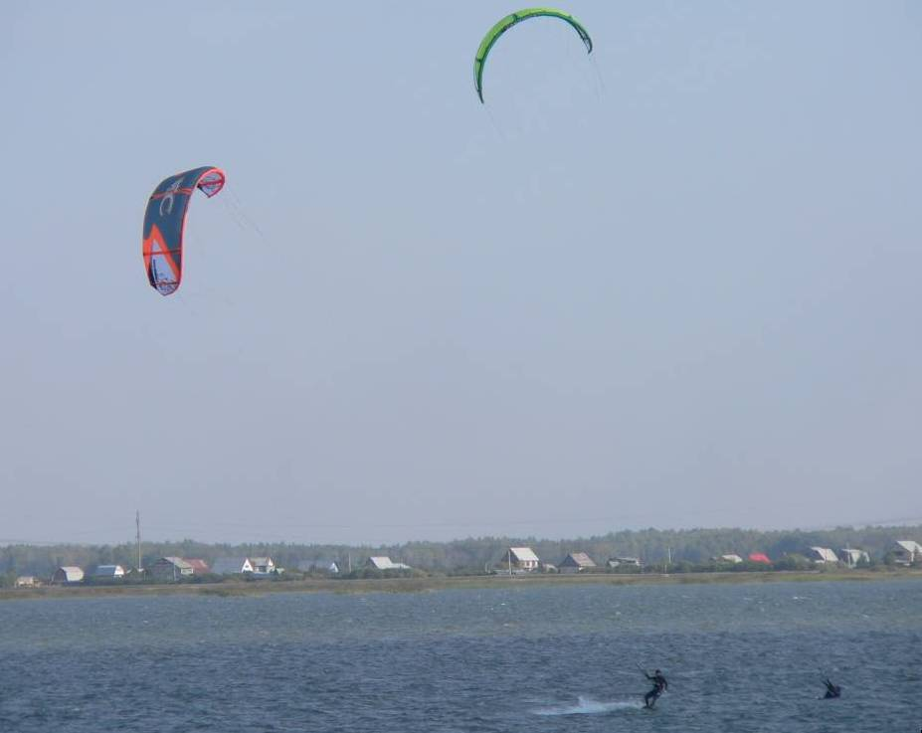
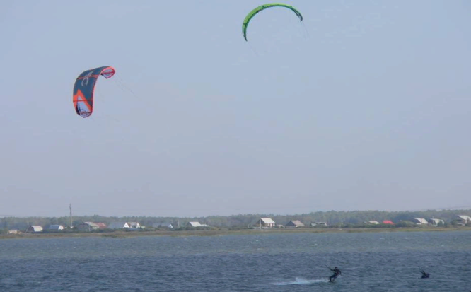
Озеро Большой Сунгуль (не путать с . озером Сунгуль, Челябинской . . . области!) расположено неподалеку . от города Каменска-Уральского .
. Большой Сунгуль является соленым . водоемом. Правда, концентрация . . соли здесь не велика.
Озеро не слишком глубокое, максимальная глубина доходит до 6-7 метров. Средняя глубина – 4-4,5 метра. Площадь – чуть больше 10 кв.км.На берегу водоема - села Рыбниковское и Богатенкова. Озеро расположено в красивой местности.
Вокруг – лес, множество других водоемов – река Исеть, с десяток различных больших и малых озер.
Вплотную к озеру Большой Сунгуль примыкают озера Тыгиш (находится на расстоянии около 2 км в засушливое время) и Червяное ( на расстоянии 500 метров), практически сливаясь в единое целое.
Санаториев и баз отдыха прямо на берегу озера, к сожалению, нет. Приезжие выбирают так называемые «дикий» отдых, в палатках.Водоем принадлежит частному обществу, ООО «Родина», путевки продаются в селе Рыбниковское. По берегу ходят проверяющие, следят все ли с путевками.
За возможность половить рыбу придется отдать – 150 руб. с человека (для ветеранов – 80 руб.). Здесь водятся такие виды рыб как: карп, окунь, карась, сиг, пелядь, встречается щука, рипус.
С одной стороны у озеро много рыбаков, с другой – пляжи для купания. В жаркие дни – очень многолюдно.
Вода – прозрачная, чистая.
Берег с западной стороны местами обрывистый, растут кустарники, на востоке – болотистый.
На озере Большой Сунгуль проводятся соревнования по рыбной ловле. Предпочитают это место и любители кайтинга – катаются на серфах с парусом.

Slide 11
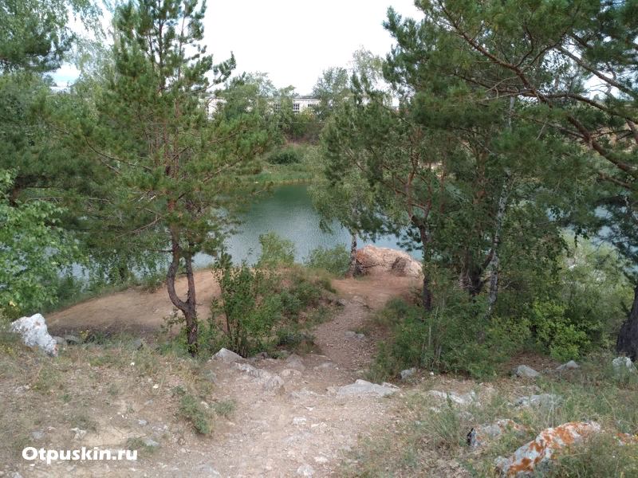
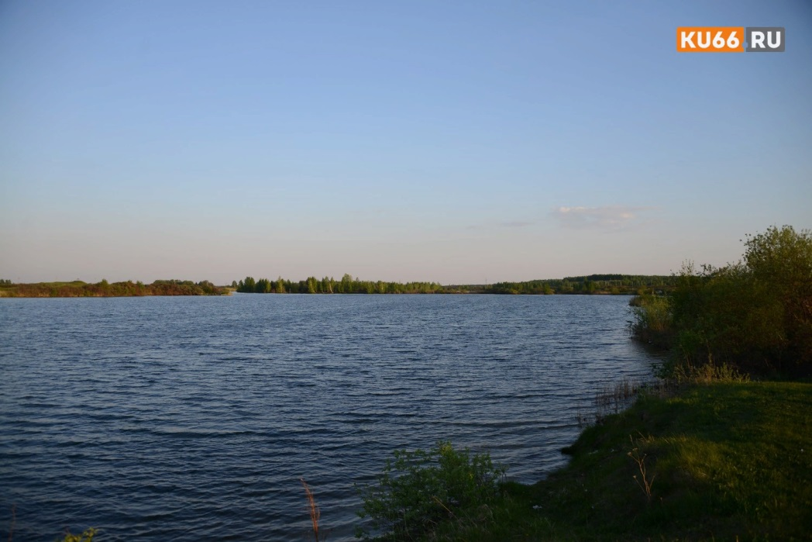
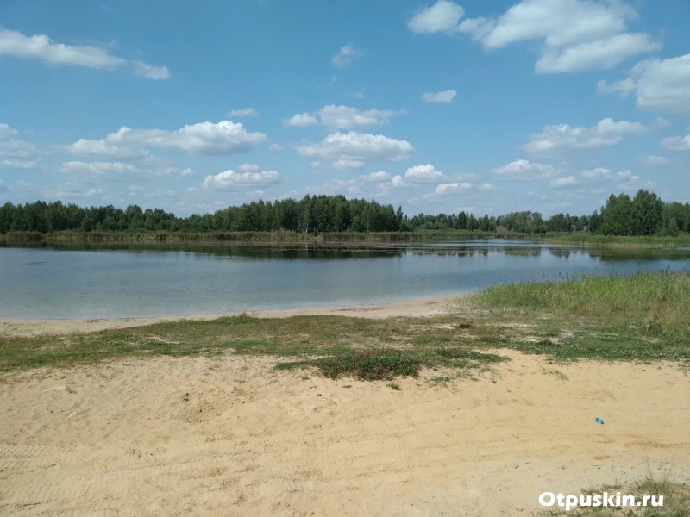
Озеро Забойное - Карьер Забой
Когда-то популярное место. Но сейчас карьер сильно обмелел, но по прежнему глубокий. Подходов к воде особо нет, нужно пробираться через камни. В общем делать тут особо нечего и как-то опасно показалось. Но если хочется съездить сюда, то
ехать нужно по ул. Ленина в сторону Колчедана и на выезде из города перед мостом через ЖД, повернуть направо и все время прямо и немного правее на развилке и приедете к этому карьеру.
Карьер поселка Силикатный остается самым чистым в Каменске. В нём разрешено купаться, все показатели соответствуют необходимым нормативам.
Есть 2 места для купания детей, т.к. там очень пологий заход, а глубины почти нет (макс по пояс для взрослого), поэтому взрослым купаться не комфортно, а детям самое то. Песок у берега отличный твердый, чистый. Вода очень чистая, чище нчем на Шаблише,Но здесь лучше, ближе и дорога лучше.

Slide 12
Информацию подготовила :
Специалист по социальной работе Киричек В.М.
Участок №7
В работе были использованы материалы из:
1.https://must-see.top/ozera-sverdlovskoj-oblasti/
2. https://www.tourister.ru
3. http://otpuskin.ru/
4. https://fb.ru/article/260528/ozero-shablish-opisanie
-otdyih-ryibalka
5.https://www.ku66.ru/news/

